Slide 1










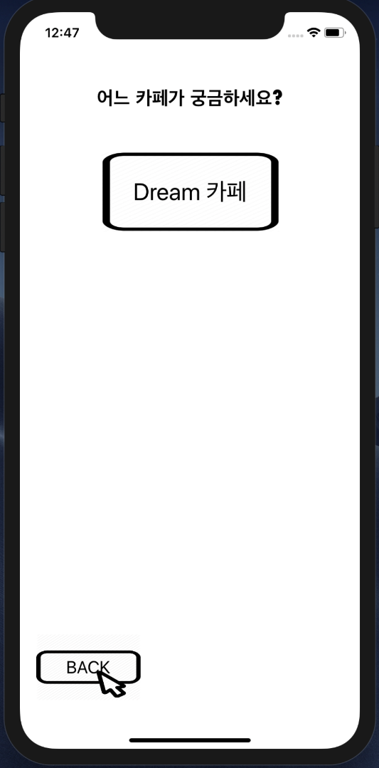
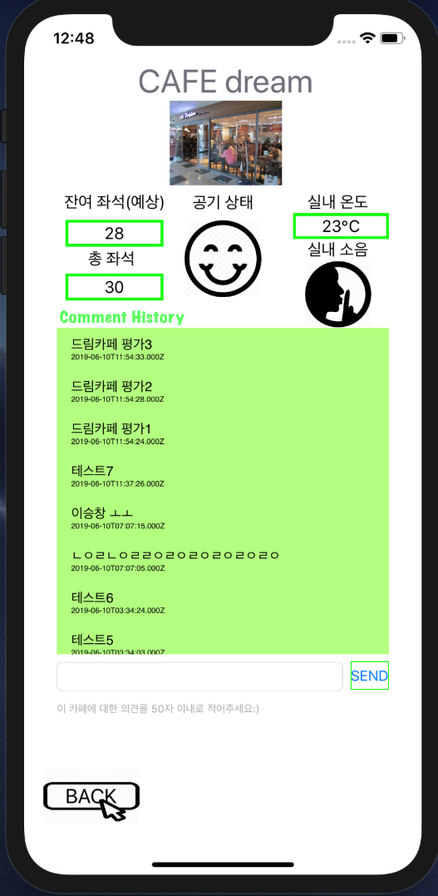




CAFÉ MON
개발 동기 및 목적
개발 내용
◆ 누구나 카페에 갔는데 자리가 없어 발길을 돌렸던 경험이 있음
◆ 현재 카페 내부 상황에 대해 알려주는 상용화된 서비스 없음
◆ 카페 이용자들을 위한 카페 내부 상황 알림 서비스 개발
◆ 카메라, 온도, 공기질, 소음 센서로 얻은 데이터를 서버에 저장
◆ 사용자는 앱으로 서버에 저장된 데이터를 실시간으로 확인
◆
주요 기술
결과 및 분석
◆ 카메라 센서로 얻은 이미지로부터
Deep learning을 통해 학습한 ImageAI 모델을 통해 사람 수를 구함
◆ 앱을 통해 실시간으로 데이터 확인
◆ 댓글 기능을 추가하여 카페에 대한 정보 공유
◆ HTTP 통신을 이용해 RaspberryPi, Google Cloud Server, APP 간의 network 구현

